Slide 1
汕头大学
Turbo PMAC 让电机直线运动编程
2019年7月16日
©数控小组

Slide 2
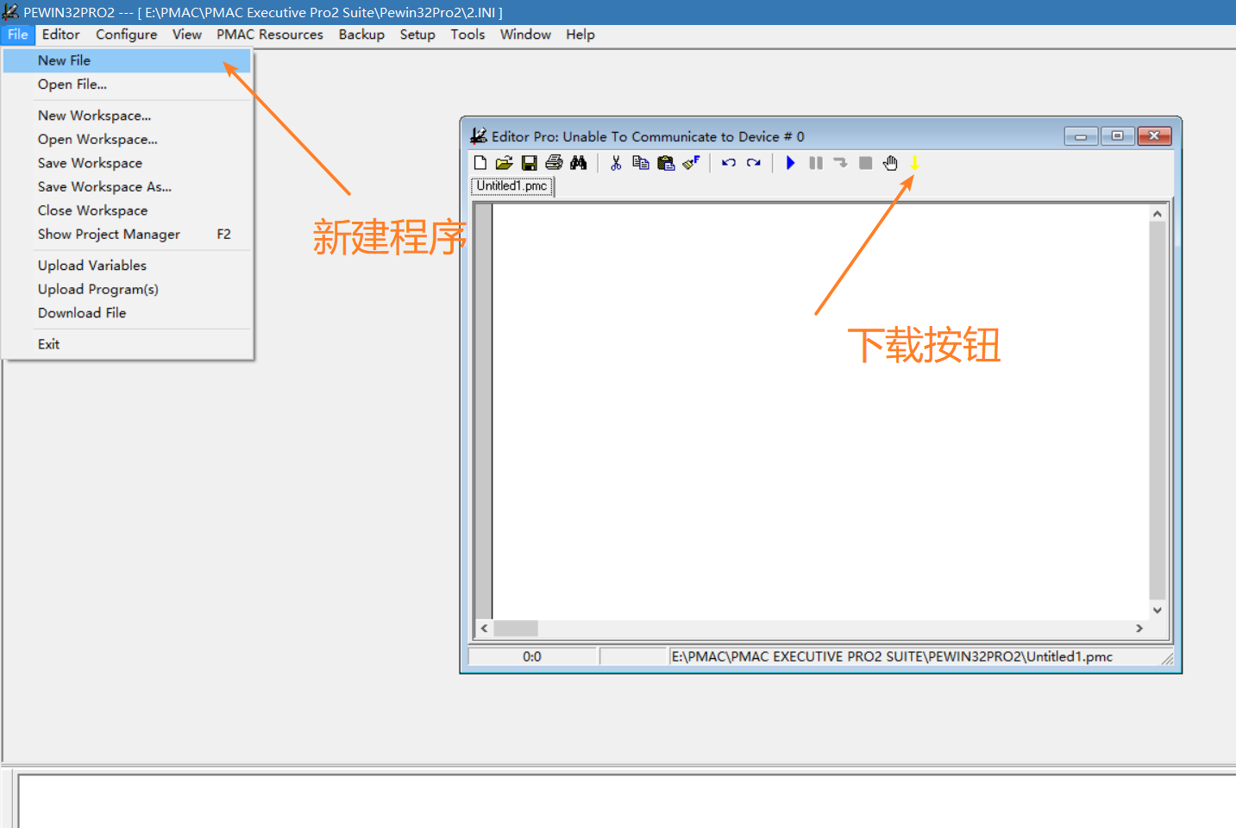
新建程序
汕头大学
©数控小组
从 File 中New File，新建程序。程序文件后缀名为.pmc

Slide 3
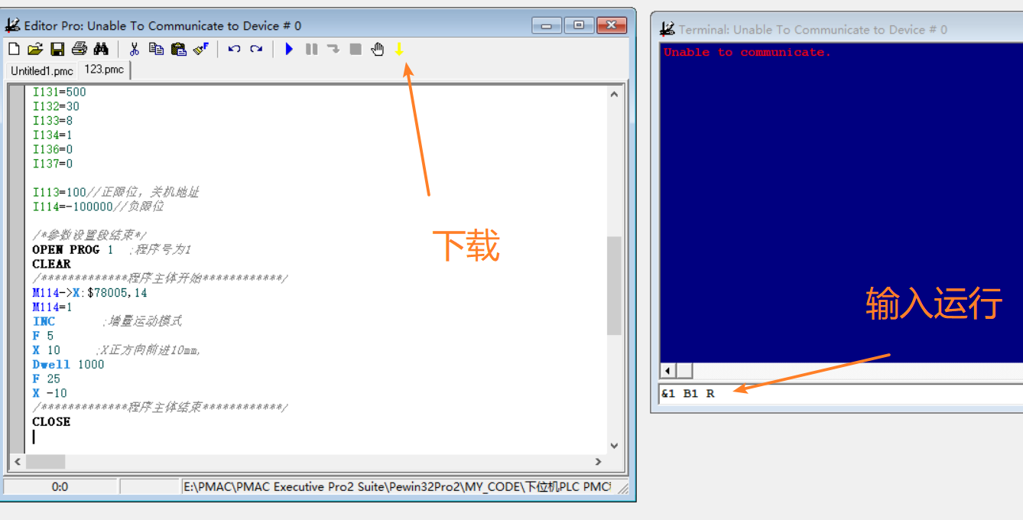
运行一个简单例程
汕头大学
©数控小组
调用程序指令：&1 B1 R 解释为打开 &1坐标系，B1指向程序缓冲区的编号1，R为运行
程序结构
&1 ;坐标系为1
CLOSE //确认所有缓冲区被关闭
DELETE GATHER
OPEN PROG 1
CLEAR
/*参数设置段*/
/*参数设置段结束*/
OPEN PROG 1 ;程序号为1
CLEAR
/*************程序主体开始************/
/*************程序主体结束************/
CLOSE

Slide 4
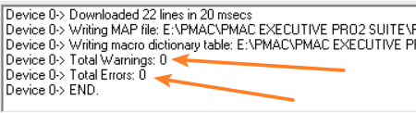
运行一个简单例程
汕头大学
©数控小组
例程：
&1 /*坐标系为1*/
CLOSE /*确认所有缓冲区被关闭*/
DELETE GATHER /*清除收集的数据，如果有，清内存*/
UNDEFINE ALL/*去除所有轴定义*/
/*参数设置段*/
#1->1638.4X ;/*#1638.4=16384/10,丝杆导程为10mm)*/
#1j/; /*电机#1停止*/
/*参数设置段结束*/
OPEN PROG 1 ;程序号为1
CLEAR
/*************程序主体开始************/
INC /*增量运动模式*/
F 5 //速度
X 10 /*X正方向前进10mm*/
Dwell 1000 /*延时1000ms*/
F 25 //速度加快
X -10
/*************程序主体结束************/
CLOSE
例程目的
让1号工作台向正方向运动10mm，速度5，停止1s后，速度25，负方向运动10mm，运行前确认行程是否会碰撞。
拷贝右边例程到程序中，点击下载按钮，查看面板提示下载状态，在Terminal面板输入 &1 B1 R 即可运行程序
操作
注意：点击下载按钮，是把参数设置段内容拷入缓存区EPROM， 输入&1 B1 R 才运行程序主体

Slide 5
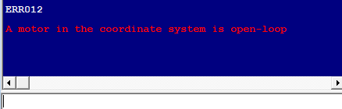

排错
汕头大学
©数控小组
J / ;重新建立闭环控制

Slide 6
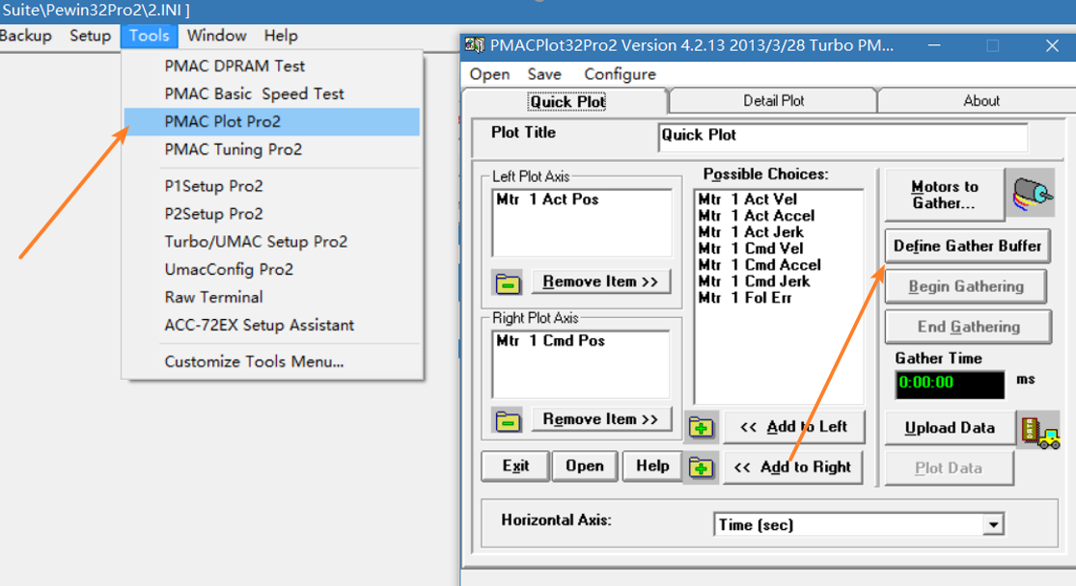
数据采集
汕头大学
©数控小组
从 Tools 中打开 PMAC PLOT数据采集软件

Slide 7
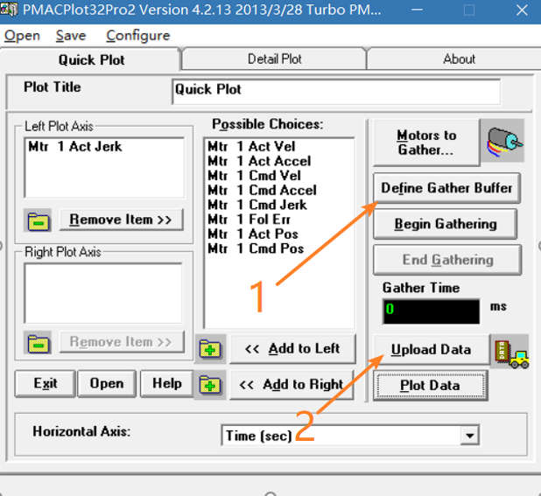
数据采集 方法1
汕头大学
©数控小组
下载上述例程
先点击 Define Gather Buffer
然后输入 GAT &1 B1 R 会自动开始收集
收集完毕后点击Upload Data
注意：也可点击Begin Gathering，从点击时刻开始收集数据，运行程序后，再点击End Gathering 停止收集。同样需要Upload Data再Plot。

Slide 8
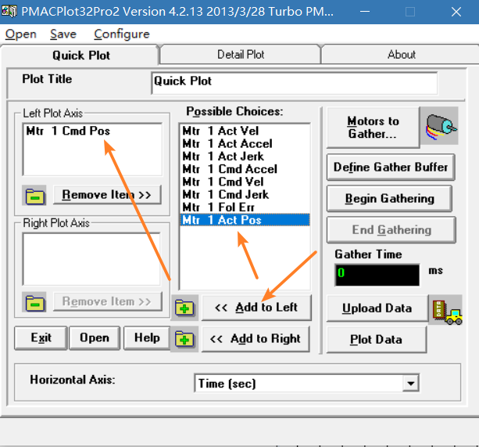
数据采集
汕头大学
©数控小组
5. 选择需要Plot的数据，分别选择 Cmd Pos 和 Act Pos， 再 Add to Left
6. 最后点击Plot Data画图

Slide 9
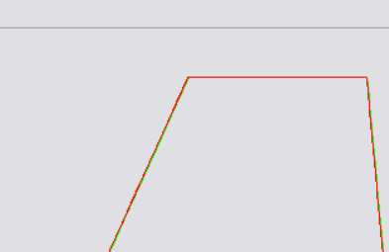
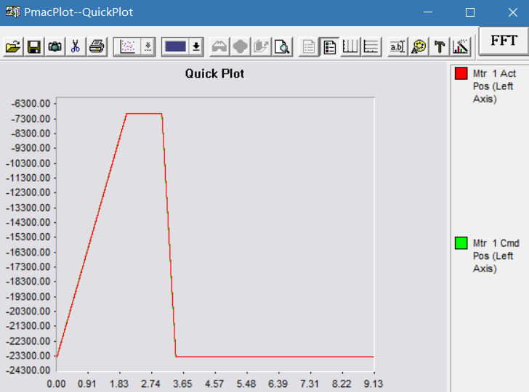
数据采集
汕头大学
©数控小组
得到图像，
指令脉冲和实际位置图像重合，验证程序

Slide 10
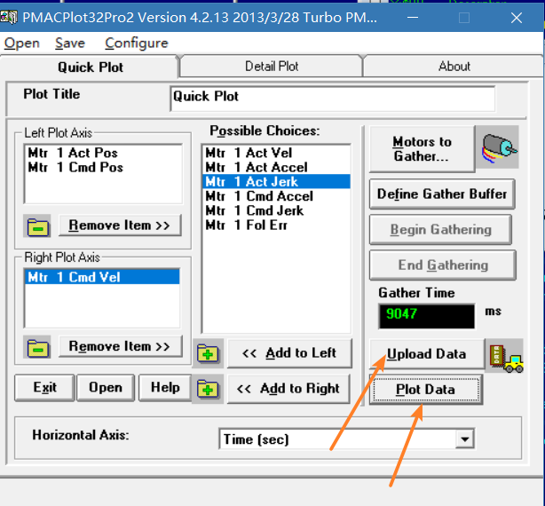
数据采集 方法2
汕头大学
©数控小组
PMAC 可用在线指令采集数据：
DEFINE GATHER (DEF GAT) PMAC准备采集数据
GATHER (GAT) PMAC开始采集过程
END GATHER (ENDG) PMAC的采集结束
在运动程序或 PLC程序, 采集指令可如下使用:
COMMAND “DEFINE GATHER”或 CMD”DEF GAT
COMMAND “GATHER” 或 CMD”GAT”
COMMAND “END GATHER” 或CMD”ENDG”
操作
拷贝右边例程到程序中，点击下载按钮，查看面板提示下载状态，Terminal输入
DEF GAT 定义采集缓冲区
GAT &1 B3 R 运行程序，开始收集
程序收集完成后，打开Plot作图如下页

Slide 11
运行一个简单例程
汕头大学
©数控小组
例程：
&1 /*坐标系为1*/
CLOSE /*确认所有缓冲区被关闭*/
DELETE GATHER /*清除收集的数据，如果有，清内存*/
UNDEFINE ALL/*去除所有轴定义*/
/*参数设置段*/
#1->1638.4X ;/*#1638.4=16384/10,丝杆导程为10mm)*/
#1j/; /*电机#1停止*/
/*参数设置段结束*/
OPEN PROG 1 ;程序号为1
CLEAR
/*************程序主体开始************/
INC /*增量运动模式*/
F 5 //速度
X 10 /*X正方向前进10mm*/
Dwell 1000 /*延时1000ms*/
F 25 //速度加快
X -10
COMMAND "END GATHER" //COMMAND "ENDG"
/*************程序主体结束************/
CLOSE
例程目的
让1号工作台向正方向运动10mm，速度5，停止1s后，速度25，负方向运动10mm，运行前确认行程是否会碰撞。
拷贝右边例程到程序中，点击下载按钮，查看面板提示下载状态，在Terminal面板输入 &1 B1 R 即可运行程序
操作
注意：点击下载按钮，是把参数设置段内容拷入缓存区EPROM， 输入&1 B1 R 才运行程序主体

Slide 12
汕头大学
JOG/HOME 速度曲线
2019年7月17日
©数控小组

Slide 13
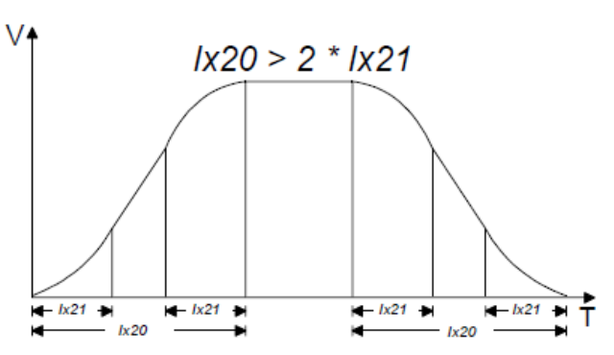
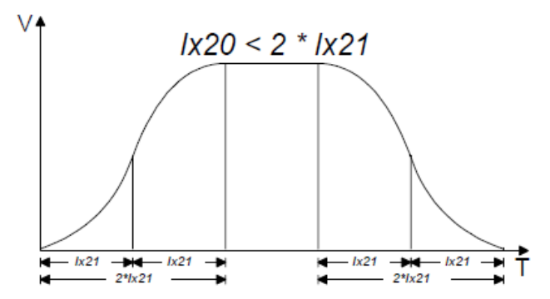
JOG/HOME S速度曲线
汕头大学
©数控小组
I变量
Ixx19 电机 xx 最大的手动/回零加速度 单位：计数/毫秒^2
Ixx20 电机 xx 手动/ 回零加速时间 单位：毫秒
Ixx21 电机 xx 手动/ 回零 S 曲线时间 单位：毫米
Ixx22 电机 xx 手动速度 单位：计数/毫秒
Ixx23 电机 xx 回零速度和方向 单位：计数/毫秒

Slide 14
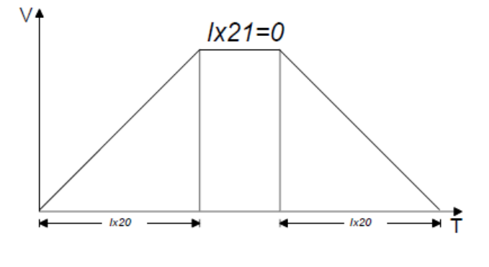
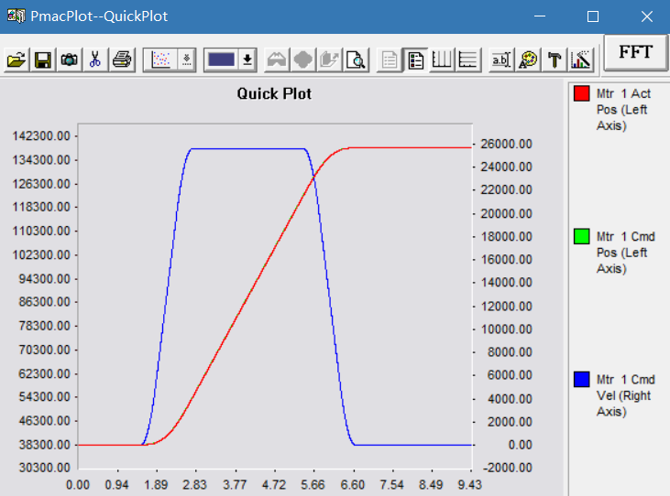

例子
汕头大学
©数控小组
直线加速例子
Ixx20（加速时间）= 100ms
Ixx21（S 曲线时间）= 0ms
Ixx22（JOG速度）= 50 counts/ms
Ixx19 （电机 xx 最大的手动/回零加速度） = 0.25 cts/ms^2
那么手动命令需要的加速度为（50cst/ms）/100ms = 0.5cts/ms^2 。
由于 Ixx19 为 0.25，加速时间将会为 300ms 而非 100ms。
一次#1J^100000 位置与速度曲线图
I变量值如下： 对应JOG图：

Slide 15
对应官方资料
汕头大学
©数控小组
PDF | 标题 | 起始页
TURBO PMAC USER MANUAL （中文版） | 输入 一个运动程序 | 368
PMAC 技术培训（初级） | 一个简单的数据采集的例程 | 最后几页

